Slide 1
КНУТ ИЛИ ПРЯНИК?

Slide 2
Обо мне
Ирина Семенихина
БГПУ “Преподаватель педагогики и психологии”
ИПП “ИМАТОН” (г. Санкт-Петербург) “Детская практическая психология”
ИИСТ (г. Москва) “Системная семейная терапия”
НИКП “Клиническая психология”
Тренер, психолог-консультант, ведущая проектов “Школа приемных родителей” и “Родительский университет” в АКООУ “День Аиста”
Психолог в “Барнаульская классическая школа”
Частная практика, консультант по детско-родительским отношениям

Slide 3
Проблемы с послушанием, дисциплиной?
Не выполняет просьбы помочь по хозяйству.
Не выполняет свои обязанности по дому, о которых договорились.
Не делает уроки.
Что бы ни говорили ему - упирается, делает своё.
Не соблюдает режим.
Другое (напишите)

Slide 4
Главный вопрос:
Не хочет делать то, что от него требуется
Как повлиять на ребенка, чтобы он делал то, что мы от него хотим, а не то, что он хочет сам?

Slide 5
Почему не слушается/не подчиняется?
а. Ленится.
б. Кроме телефона ничего не интересует.
в. «Поперечный».
г. Другой вариант (напишите).

Slide 6
Что помогает?
д. Угрозы.
е. Увещевания
ж. Пояснения
з. Игнор
и. Наказание
к. Душевные разговоры
л. Ничего.

Slide 7
Два пути воспитания
Ребенок выполняет требования взрослых по двум причинам: любовь, привязанность и/или страх.
Послушание — поведение человека, характеризующееся добровольным сознательным подчинением своей воли воле другого человека.
Подчинение - это механизм психологического принуждения отдельного человека действовать в направлении некоей цели путем запугивания и/или манипулирования.
Послушание основано на привязанности и хорошем отношении (проблема ПР)
Подчинение - на страхе. Нет страха - нет подчинения.

Slide 8
Из чего состоит конфликт?
Наше желание, наша картина мира
(Ребенок должен помогать копать картошку/лоб здоровенный - пусть работает)
Его желание, его картина мира
(сами посадили 100 гектар, сами пусть копают, лучше бы купили/я хочу с ребятами потусить)
Протест - конфликт
Наша интерпретация фактов (Лентяй, как и папашка его; толку с него не будет)
Наша реакция и действия (страх, что ничего не добьется, будет сидеть на шее у меня до старости; злость - почему я должна всю жизнь на него положить)
Имеет значение опыт
Его интерпретация фактов (Лишь бы не дать мне получить удовольствие, перекладывают на меня свои обязанности, я им нужен только чтобы картошку эту копать)
Его реакция (злость, обида)
Конфликт решается силой, полной капитуляцией или компромиссом

Slide 9
Вспомните ситуацию конфликта:
Выясняем, что случилось - У ВСЕХ участников.
Проясняем противоречия (кто врет, чтобы избежать наказания)
Оцениваем масштаб нанесенного вреда.
Сохраняем спокойствие.
Понимаем, чего хотел ребенок в этой истории.
Уточняем, знает ли сами правила, и то, как выглядит их выполнение.
Мог ли выполнить, если нет - почему.
Выясняем, понимает ли ребенок, что плохого в его поступке.
Решаем, нужно ли наказание.
Есть ли то, за что поощрить?
Пример 1 Алкоголь (маленький, подросток, статус)
Пример 2 Драка (кот, жалобы)

Slide 10
Ситуация непослушания (невыполнение просьбы)
Это просьба или требование? Что уместнее?
Регулярно или только в этот раз?
Что хочет делать вместо этого? Зачем ему это?
Почему мне важно, чтобы сделал? Он знает?
Зачем мне надо, чтобы сделал? С какой целью?
На каких условиях сделает - вместе, после, в обмен на что

Slide 11
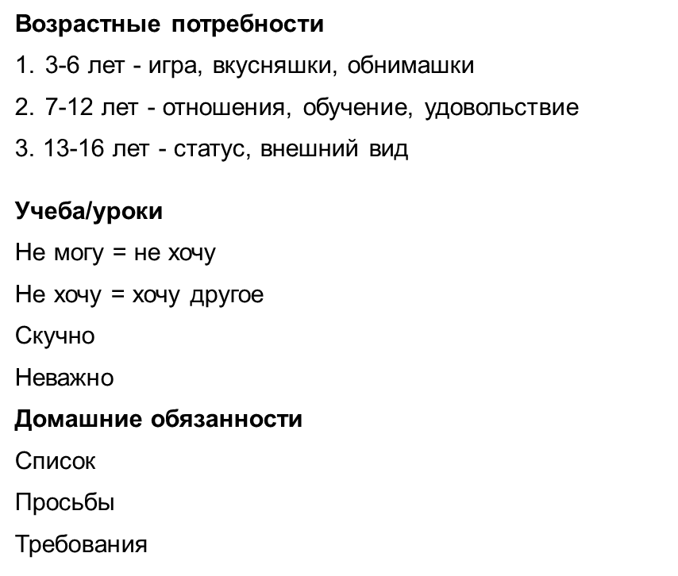
Советы:

Slide 12
Дисциплина
Обязательное для всех членов какого-то коллектива (семьи, школы и др.) подчинение установленному порядку, правилам.
Строгое и точное соблюдение правил, принятых человеком к выполнению. Говорят о школьной дисциплине, трудовой дисциплине, воинской дисциплине и тому подобное.
Чтобы человек выполняла правила, он должен
знать правила,
принимать их,
знать, как именно выглядит нужное поведение,
иметь способности и возможность осуществить такое поведение.

Slide 13
Семейные правила/отношения
1.Всегда мы … Всегда ребёнок…. (делаем, реагируем)
2. Никогда мы … Никогда ребёнок … (не делаем, запреты)
3. Если …, то…. (способы адаптации, защиты)

Slide 14
РЕАЛЬНОЕ ВЛИЯНИЕ
Что мы детям говорим,
что мы детям показываем,
что мы от детей скрываем?
Это зависит от нашего опыта детского и модели родительства (личный опыт + информация)
БольшАя часть - автоматизмы/метапослания
Дети всё это считывают, реагируют и демонстрируют в других системах (в школе) по принципу
“в точности” и/или “наоборот” и/или “выручу вас”

Slide 15
Причины плохого поведения
Агрессия ребенка
Родители агрессивны.
Родители подавляют агрессию ребенка.
Родители бессильны (бессилие - ярость).
Родители отдалены, ребенок привык защищать себя сам таким способом.
Родители - “хорошие девочки и мальчики”.
Протестное поведение
Усталость, загруженность. (!) - фрустрация возрастных потребностей
Низкая самооценка - попытка повысить свой статус. (?)
Привычный способ получения внимания.
Проблемы у ребенка - контакты в семье.
Недосказанности, сокрытие, семейные тайны
Не могу = не хочу.
“Услышьте мою боль”

Slide 16
СИЛА ВОЛИ
– это способность человека принимать решения и совершать действия в соответствии со своими мыслями и чувствами.
Способности ребенка к волевым действиям:
уровень развития психических процессов
опыт
личностные особенности ребенка (тревожный, активный, агрессивный, пассивный)
учет потребностей ребенка в разном возрасте (сохранить достоинство)
эмоциональное состояние, уровень стресса
мотивация

Slide 17
Баланс силы и заботы, свободы и дисциплины
ВАЖНЫЕ ВОПРОСЫ
Что мы хотим для себя как для родителя?
Что мы хотим для ребенка и его будущего?
Чего хочет ребенок для себя?
Что хочет общество, окружение от нас и от ребенка?
Кто учил нас быть родителями? Чему они нас научили?

